Slide 1

8 МАРТА
Счастья, радости, улыбок в этот день и навсегда

Slide 2


Slide 3

Конкурсная
программа

Slide 4

Конкурс
«Блицтурнир»

Slide 5
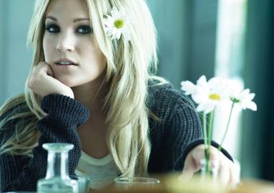
Конкурс
«Сказочная викторина»

Slide 6

«Очарование»

Slide 7
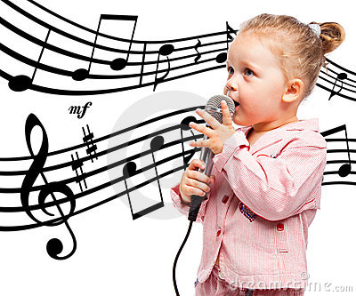
Игра
«Нежные слова»

Slide 8

Конкурс
«Кашка-малашка»

Slide 9

Конкурс
«Букет»

Slide 10


